Slide 1
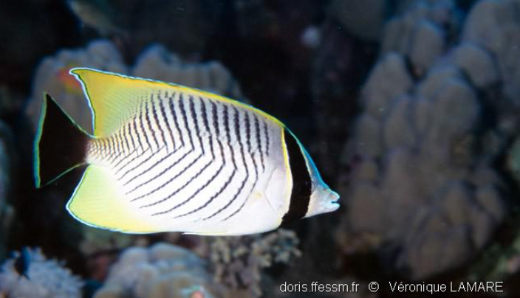
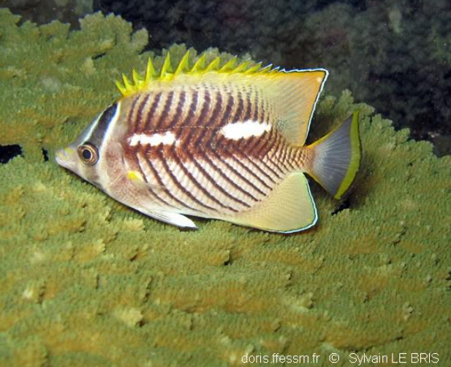
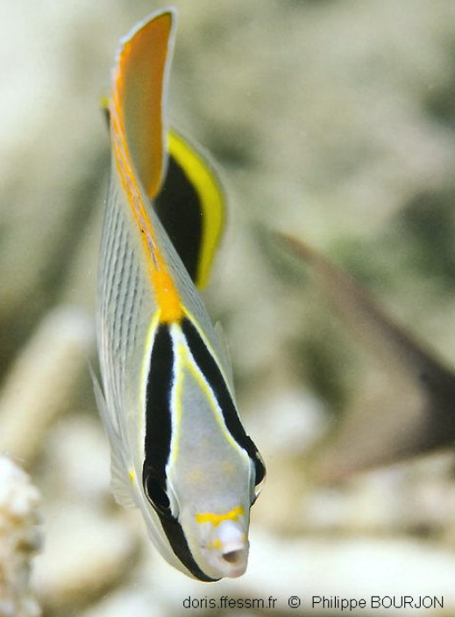
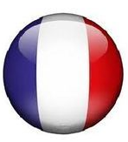
Mai 22
Le poisson papillon à chevrons
Le poisson papillon à chevrons est présent en mer Rouge, dans l’océan Indien et l’océan Pacifique jusqu’à Hawaï et en Polynésie Française. Il fréquente les récifs coralliens riches en coraux durs de la surface jusqu’à 15m, rarement 30m, de profondeur.
Le poisson papillon à chevrons présente une forme plus allongée que la plupart des poissons papillon. Il peut mesurer jusqu’à 18 cm de long. Son corps est de couleur blanche parcouru de fines bandes noires en forme de chevrons dont la point se situe vers l’avant. Sa tête présente une bande plus large au niveau de l’œil bordée d’une ligne blanche et d’une ligne jaune. Ces nageoires dorsale et anale sont orangées et sa nageoire caudale est de couleur noire bordée de jaune. Sa couleur varie la nuit avec l’apparition de 2 tâches blanches sur le corps. Il utilise les épines de sa nageoires dorsales pour se défendre.
Comme chez tous les poissons-papillon, son museau est pointu. Il possède un « moustache » jaune au dessus de la bouche. Il se nourrit de mucus et de polypes des coraux tubulaires.
Le poisson papillon à chevrons atteint sa maturité sexuelle à l’âge de 2 ans. Il vit généralement en solitaire ou en couple et est très territorial. Le mâle défendant son territoire contre toutes les autres espèces de poissons mangeant du corail. La reproduction à lieu en fonction des saisons des pluies et des cycles lunaires, sa période varie donc suivant les zones géographiques. Les couples remontent à la surface pour libérer leurs gamètes simultanément. Les œufs éclosent au bout d’une journée et les larves dérivent environ 2 mois avant de s’installer dans un récif généralement quand elles mesurent de 12 à 15 mm.
C’est une espèce classée comme quasi menacée qui va probablement être classée menacée dans un avenir proche. Sa dépendance aux coraux est telle que la disparition de son corail de prédilection entrainement inexorablement la sienne.
Couleur de nuit
Origine du nom :
Papillon : en référence à la forme ronde et très colorée et son attitude « virevoltante » au dessus du corail
chevrons : lié à la forme des lignes sur son corps
Poisson paillon à chevrons =
V-lined butterflyfish
Source : https://doris.ffessm.fr/ref/specie/1030

